Slide 1


Slide 2


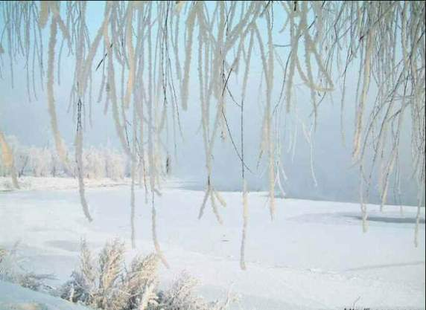
冰 花

Slide 3
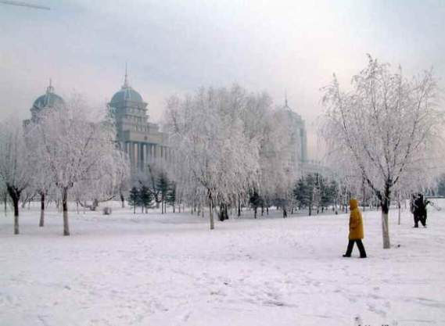
冰 花

Slide 4
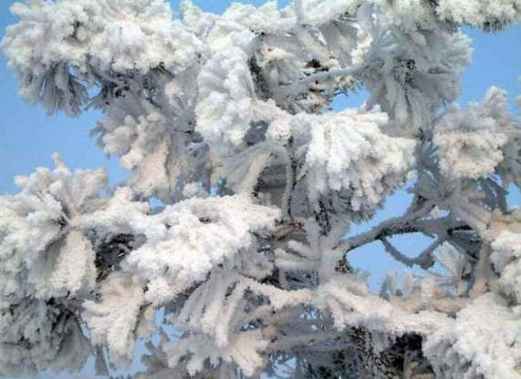
冰 花

Slide 5

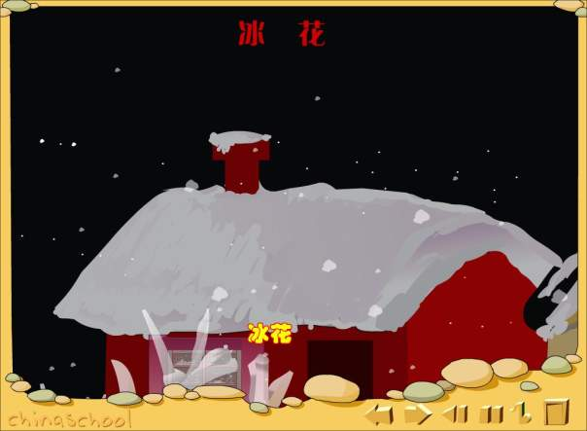

让我们到课文中去欣赏美丽的冰花吧！

Slide 6

jīng qí
róu ruǎn
读一读
惊 奇
柔 软
mǔ dān
dōng tiān
牡 丹
冬 天
tā mēn
zhè shì
sòng gěi
它 们
这 是
送 给

Slide 7
写一写
见
他
丰
从
说
时

Slide 8



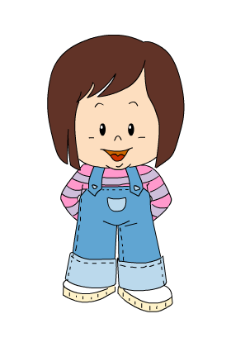
我们一起来边想象边读一读吧！
美文欣赏
啊，真漂亮！它像宽大的树叶，像柔软的小草，像丰满的牡丹，一束束，一朵朵，晶亮，洁白。

Slide 9
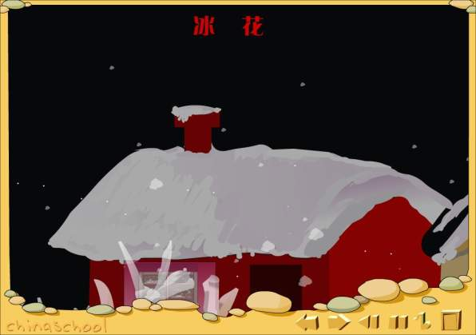
演读入境
提示：注意读的语气。

Slide 10

冰花美吗？回家后向你的爸爸、妈妈、爷爷、奶奶，周围的小朋友好好介绍一下冰花。
小朋友可以动手来画一画你特别想看见的冰花。

